Slide 1
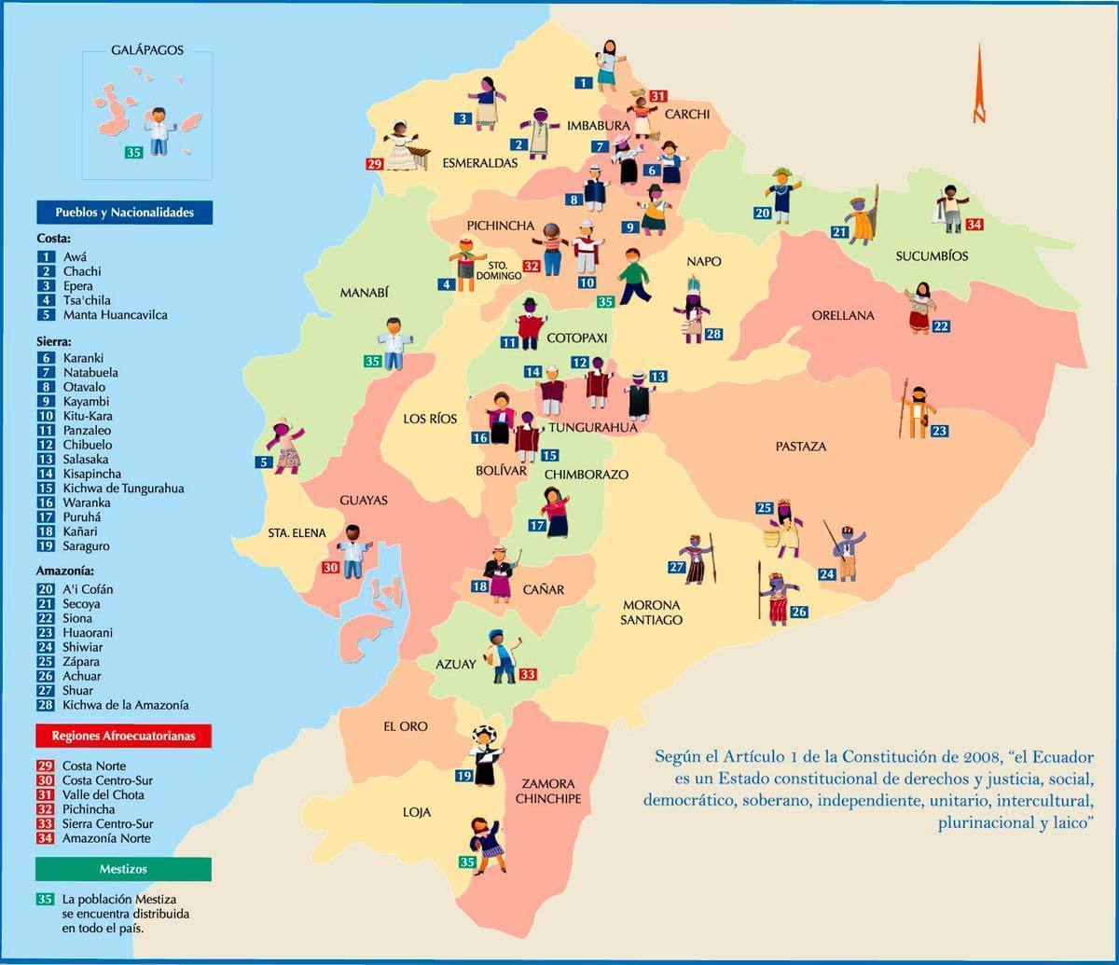
Etnia
Refleja la autopercepción con respecto a un pueblo o nacionalidad
Diferencia con la palabra “raza”: esta última responde más a cuestiones fenotípicas
Etnia: social y cultural antes que físico
Pero… hay colectivos culturales que no se anclan a lo étnico. Ej. Subculturas urbanas.

Slide 2
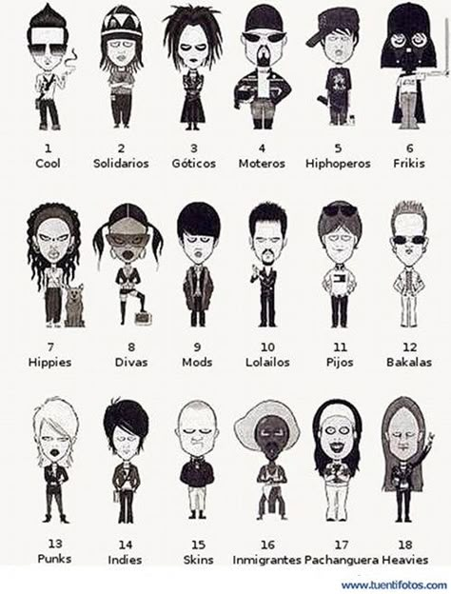
Subculturas urbanas
Pequeños colectivos de ciudad que se diferencian sustancialmente de la cultura dominante.
Música, vestimenta, jerga, ritos, símbolos.
Mal llamados “tribus” o “bandas”.
A veces chocan entre sí.

Slide 3
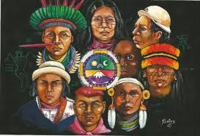
Pueblos y nacionalidades del Ecuador
En el contexto ecuatoriano, se diferencian por la extensión de su identificación cultural.
Pueblo: Comunidades étnicas pequeñas, que pueden componer una nacionalidad. Ej. Pueblo puruhá, cañari, etc.
Nacionalidad: Grupos milenarios grandes que comparten características más allá de lo cultural y se organizan de forma más compleja. Ej. Nacionalidad kichwa, tsáchila.
Pueblos y nacionalidades del Ecuador: https://youtu.be/8aTCbsnJJsw?si=x-Zc9JgPR3jpa5wm

Slide 4
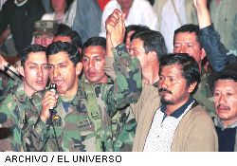
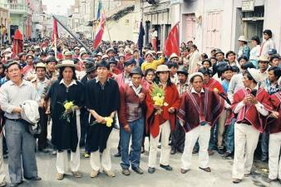
Historia del reconocimiento estatal de pueblos y nacionalidades
Primer gran levantamiento indígena: 1990. Búsqueda de derechos colectivos.
Contexto previo: reformas agrarias 1964 y 1973
https://youtu.be/cu7CYyT_n_Y?si=z4gAJzERcBYby53K
Consolidación como actores sociales y políticos. Ej. Derrocamiento de Mahuad en el 2000.
Reconocimiento de derechos colectivos: culturales, territoriales, organizativos, educativos, consulta previa, preservación ancestral
Breve paréntesis de derechos…
Constitución 2008: montubios y afrodescendientes y plurinacionalidad

Slide 5
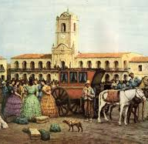
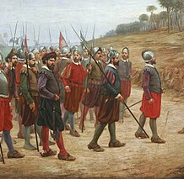
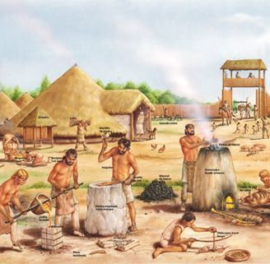
UNIDAD 2: ÉPOCA ABORIGEN, CONQUISTA Y COLONIZACIÓN

Slide 6
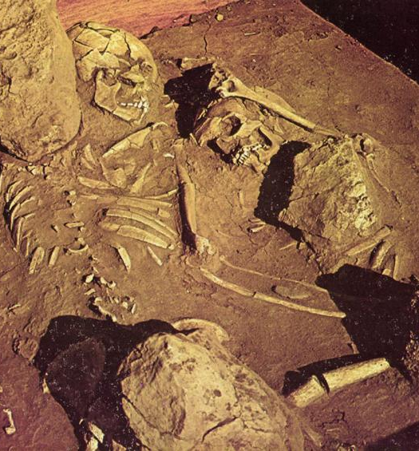
El Ecuador aborigen
Periodo Paleoindio (12 000-4 000 a.C)
Cazadores-recolectores (no dominaban la agricultura)
Herramientas de piedra
Cultura Las Vegas
Los amantes de Sumpa

Slide 7
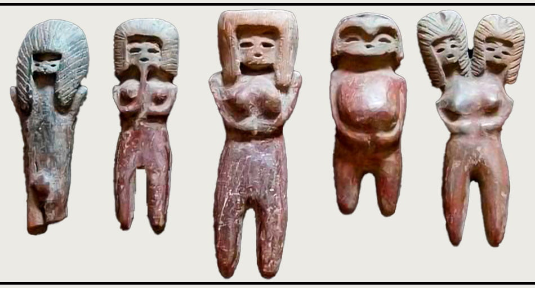
Sociedades agrícolas incipientes
Periodo Arcaico (4 000-1 500 a.C)
Uso primitivo de la agricultura: maíz y ciertas frutas
Inicio de rituales complejos: “funerales” y sacrificios
Organización más compleja de la sociedad
Cultura Valdivia
Culto a la fertilidad femenina

Slide 8
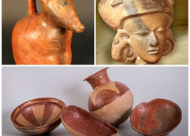
Sociedades agrícolas superiores y supra comunales
Periodo formativo (1 500 a.C-500 d.C)
Agricultura consolidada y pleno desarrollo alfarero
Herramientas complejas
Comercio primitivo (trueque), incluso entre culturas
Concha spondylus (valor para rituales y ornamentos)
Fuerte iconografía religiosa
Culturas Machalilla y Chorrera

Slide 9
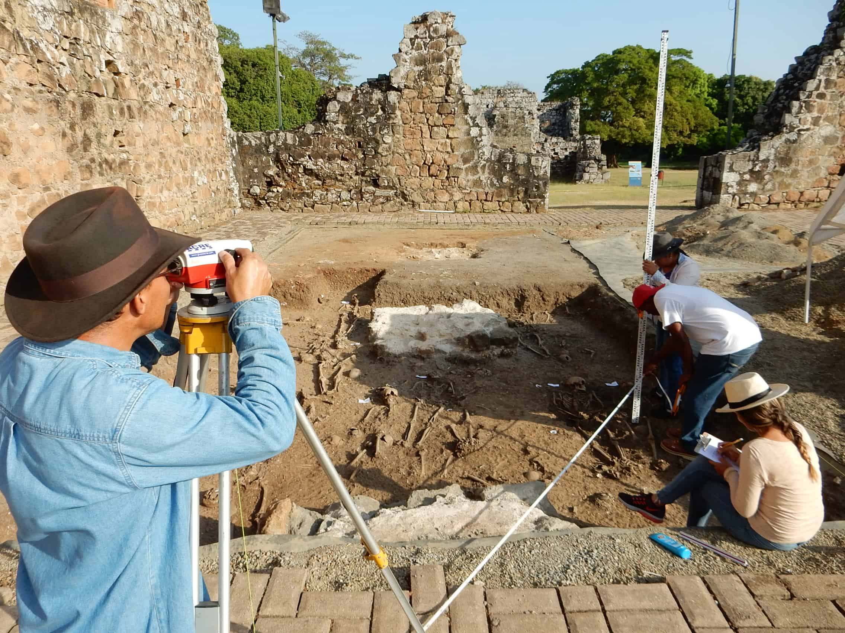
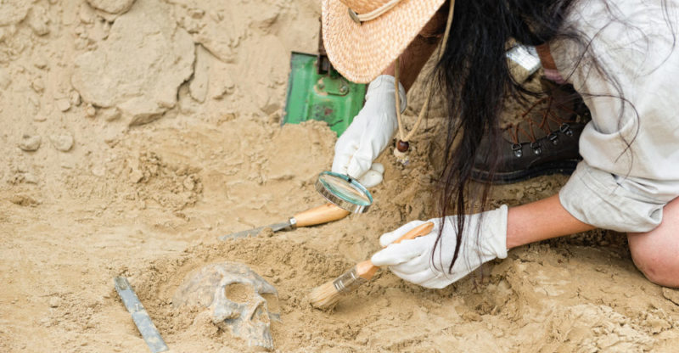
Hallazgos arqueológicos… Cómo sabemos lo que sabemos?
El proceso del arqueólogo: indagación del terreno, excavación, registro de restos, análisis e interpretación.
Cómo establecen la antigüedad de un vestigio? Con la prueba del carbono 14.
https://youtu.be/DwSsqJqqsm4?si=9fGnYiwD8aw5V23G
Diferencia entre arqueólogos y antropólogos

